Slide 1
Результаты исследования Оценка качества предоставления дополнительных социальных услуг АНО «Центр социального обслуживания населения» в Самарской области
Самарский областной профессиональный союз работников социальной защиты населения
Центр гуманитарных технологий и исследований «Социальная Механика
Федеральный социальный проект «Развитие модели деятельности СО НКО по социальному обслуживанию населения, повышение уровня их устойчивости – залог предоставления качественных социальных услуг населению Самарской области».
Реализуется на средства, предоставленные Фондом Президентских грантов, в соответствии с Соглашением …
Самара, 2018

Slide 2
ОБЩАЯ ХАРАКТЕРИСТИКА ИССЛЕДОВАНИЯ
Цель исследования
Оценка получателями качества оказываемых в АНО ЦСОН дополнительных услуг.
Задачи исследования
Оценить удовлетворенность получателей качеством услуг.
Оценить доступность цены услуг для получателей.
Выявить возможные причины неудовлетворенности качеством услуг.
Метод исследования
Анкетный опрос. Формат анкетного опроса – очное формализованное интервью.
Проект «Развитие модели деятельности СО НКО по социальному обслуживанию населения, повышение уровня их устойчивости – залог предоставления качественных социальных услуг населению Самарской области»
Исследование «Оценка качества предоставления дополнительных социальных услуг АНО «Центр социального обслуживания населения» в Самарской области»
Самарский областной профессиональный союз работников социальной защиты населения

Slide 3
ОБЩАЯ ХАРАКТЕРИСТИКА ИССЛЕДОВАНИЯ
Выборка исследования
Целевая выборка. Целевые группы – получатели дополнительных услуг, ставших предметом оценки, - это те услуги, по которым осуществлялась работа в рамках грантового проекта: разрабатывались стандарты оказания услуги и была осуществлена закупка оборудования.
Каждое АНО ЦСОН области получило квотное задание на сбор 100 анкет. Всего опрошено 1013 чел.
Таблица 1. Структура выборки по целевым группам
Таблица 2. Структура выборки по территориям
Целевые группы | Чел. | %
Пенсионеры по возрасту без инвалидности | 553 | 54,6
Взрослые с инвалидностью, в т.ч. пожилые | 410 | 40,5
Семьи с пожилыми или взрослыми на попечении | 89 | 8,8
Семьи с детьми-инвалидами на попечении | 10 | 1,0
АНО ЦСОН | Чел. | %
Центральный округ | 100 | 9,9
Безымянский округ | 99 | 9,8
Тольяттинский округ | 101 | 10,0
Южный округ | 100 | 9,9
Юго-западный округ | 105 | 10,4
Восточный округ | 100 | 9,9
Сызранский округ | 98 | 9,7
Поволжский округ | 99 | 9,8
Северный округ | 100 | 9,9
Северо-восточный округ | 111 | 11,0
Всего | 1013 | 100,0
Проект «Развитие модели деятельности СО НКО по социальному обслуживанию населения, повышение уровня их устойчивости – залог предоставления качественных социальных услуг населению Самарской области»
Исследование «Оценка качества предоставления дополнительных социальных услуг АНО «Центр социального обслуживания населения» в Самарской области»
Самарский областной профессиональный союз работников социальной защиты населения

Slide 4
РЕЗУЛЬТАТЫ ИССЛЕДОВАНИЯ
Проект «Развитие модели деятельности СО НКО по социальному обслуживанию населения, повышение уровня их устойчивости – залог предоставления качественных социальных услуг населению Самарской области»
Исследование «Оценка качества предоставления дополнительных социальных услуг АНО «Центр социального обслуживания населения» в Самарской области»
Самарский областной профессиональный союз работников социальной защиты населения

Slide 5
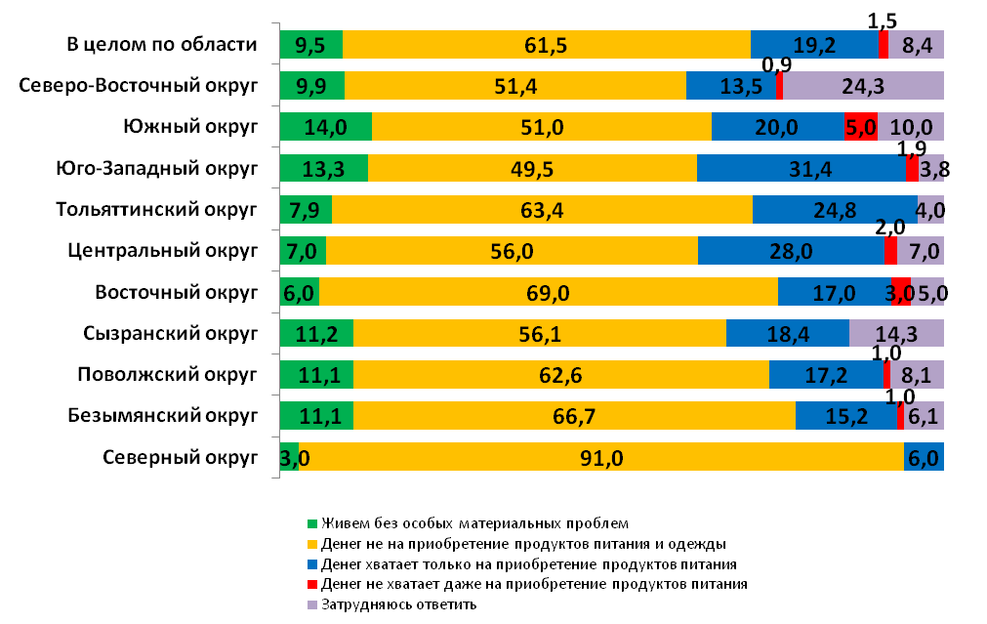
УРОВЕНЬ ЖИЗНИ ПОЛУЧАТЕЛЕЙ ДОПОЛНИТЕЛЬНЫХ СОЦИАЛЬНЫХ УСЛУГ АНО ЦСОН
По самооценке, каждый четвертый относит себя к бедной части населения. Высокий удельный вес малообеспеченных – типичная характеристика целевой группы потребителей услуг АНО ЦСОН.
Сравнительно больше считающих свой уровень жизни невысоким в Центральном, Тольяттинском и Юго-западном и Южном округах.
Диаграмма 8. Самооценка уровня жизни на отдельных территориях Самарской области (в % от опрошенных по каждой территории)
Мониторинг самооценки уровня жизни может стать дополнительным индикатором социального самочувствия клиентов АНО ЦСОН и формирования ценовой политики на услуги.
Проект «Развитие модели деятельности СО НКО по социальному обслуживанию населения, повышение уровня их устойчивости – залог предоставления качественных социальных услуг населению Самарской области»
Исследование «Оценка качества предоставления дополнительных социальных услуг АНО «Центр социального обслуживания населения» в Самарской области»
Самарский областной профессиональный союз работников социальной защиты населения

Slide 6
ПОЛЬЗОВАНИЕ ДОПОЛНИТЕЛЬНЫМИ СОЦИАЛЬНЫМИ УСЛУГАМИ АНО ЦСОН
Наиболее потребляемые услуги (за последние 2 месяца их получило более трети опрошенных)
Сравнительно потребляемые услуги (их получило около 10% опрошенных)
Уборка квартиры/дома
Мытье и чистка стеклянных поверхностей
Стрижка волос
Мелкий ремонт в квартире
Приготовление пищи
Стирка
Сопровождение вне дома
Услуги с высоким уровнем пользования (были оказаны более 20% опрошенных)
Услуги с низким уровнем пользования (их получили 2-5% опрошенных)
Доставка воды,
Уборка придомовой территории / подъезда
Работа в огороде
Ногтевой сервис (маникюр, педикюр)
Социальное такси
Курьер
Сиделка
Снятие показаний счетчиков
Покос на участке
Проект «Развитие модели деятельности СО НКО по социальному обслуживанию населения, повышение уровня их устойчивости – залог предоставления качественных социальных услуг населению Самарской области»
Исследование «Оценка качества предоставления дополнительных социальных услуг АНО «Центр социального обслуживания населения» в Самарской области»
Самарский областной профессиональный союз работников социальной защиты населения

Slide 7
ПОЛЬЗОВАНИЕ ДОПОЛНИТЕЛЬНЫМИ СОЦИАЛЬНЫМИ УСЛУГАМИ АНО ЦСОН
Таблица 4. «Пользовались ли Вы услугой за последние 2 месяца?» (% от общего числа опрошенных, N=1013 чел.)
Услуги | На платной основе | На бесплатной основе | Характеристика услуг по обращаемости к ним
Влажная уборка квартиры, дома ("Чистая квартира") | 39,6 | 2,4 | Наиболее потребляемые услуги
Стрижка волос (не модельная) | 34,7 | 0,3
Мытье и чистка стеклянных поверхностей (окна, зеркала…) | 33,1 | 0,5
Снятие и передача показаний счетчиков | 26,9 | 1,3 | Услуги с высоким уровнем пользования
Покос на участке | 21,3 | 0,0
Сопровождение вне дома | 12,5 | 0,7 | Сравнительно потребляемые услуги
Приготовление пищи | 12,2 | 0,8
Мелкий ремонт в помещении – услуги плотника | 11,5 | 0,0
Покупка и доставка товаров вне района проживания | 10,9 | 0,3
Мелкий ремонт – услуги электрика | 10,7 | 0,1
Стирка белья на дому | 9,6 | 0,0
Мелкий ремонт – услуги сантехника | 8,0 | 0,0
Доставка воды (в т.ч. для технических нужд) | 5,8 | 0,4 | Услуги с низким уровнем пользования
Уборка придомовой территории от мусора, снега | 5,0 | 0,1
Мытье полов в подъезде | 4,1 | 0,1
Социальное такси | 3,6 | 0,0
Комплексный уход за огородом | 2,6 | 0,0
Сиделка для взрослых | 2,5 | 0,0
Услуга курьера в учреждения | 2,4 | 0,1
Личный косметический уход (маникюр, педикюр) | 2,0 | 0,0
Очистка дорожек от снега на территории района | 1,4 | 0,1
Проект «Развитие модели деятельности СО НКО по социальному обслуживанию населения, повышение уровня их устойчивости – залог предоставления качественных социальных услуг населению Самарской области»
Исследование «Оценка качества предоставления дополнительных социальных услуг АНО «Центр социального обслуживания населения» в Самарской области»
Самарский областной профессиональный союз работников социальной защиты населения

Slide 8
ПОЛЬЗОВАНИЕ ДОПОЛНИТЕЛЬНЫМИ СОЦИАЛЬНЫМИ УСЛУГАМИ АНО ЦСОН
Таблица 5. Обращаемость к дополнительным услугам АНО ЦСОН (в % от числа опрошенных по каждой территории)
Услуги | Округа
 | Центральный | Безымянский | Тольяттинский | Северо-восточный | Южный | Юго-западный | Восточный | Сызранский | Поволжский | Северный
Влажная уборка квартиры, дома | 56,0 | 20,2 | 61,4 | 1,8 | 53,0 | 43,8 | 61,0 | 36,7 | 64,6 | 1,0
Мытье окон, стекол | 20,0 | 42,4 | 52,5 | 97,3 | 37,0 | 24,8 | 11,0 | 9,2 | 28,3 | 1,0
Услуги плотника | 47,0 | 21,2 | 0,0 | 0,0 | 0,0 | 4,8 | 1,0 | 0,0 | 0,0 | 43,0
Услуги электрика | 54,0 | 18,2 | 0,0 | 0,0 | 0,0 | 1,0 | 0,0 | 0,0 | 0,0 | 35,0
Услуги сантехника | 26,0 | 17,2 | 0,0 | 0,0 | 0,0 | 1,0 | 1,0 | 2,0 | 0,0 | 34,0
Уборка у дома от мусора, снега | 3,0 | 0,0 | 3,0 | 0,0 | 17,0 | 5,7 | 13,0 | 3,1 | 4,0 | 2,0
Покос на участке | 34,0 | 0,0 | 7,9 | 0,0 | 5,0 | 37,1 | 70,0 | 1,0 | 1,0 | 58,0
Комплексный уход за огородом | 0,0 | 0,0 | 6,9 | 0,0 | 9,0 | 0,0 | 6,0 | 2,0 | 2,0 | 0,0
Мытье полов в подъезде | 1,0 | 2,0 | 2,0 | 0,0 | 7,0 | 19,0 | 1,0 | 5,1 | 4,0 | 0,0
Доставка воды | 6,0 | 1,0 | 5,9 | 0,0 | 26,0 | 2,9 | 4,0 | 6,1 | 7,1 | 0,0
Очистка дорожек от снега | 0,0 | 0,0 | 2,0 | 0,0 | 6,0 | 0,0 | 2,0 | 0,0 | 4,0 | 0,0
Стрижка волос (не модельная) | 32,0 | 25,3 | 99,0 | 0,0 | 94,0 | 29,5 | 0,0 | 64,3 | 7,1 | 0,0
Маникюр, педикюр | 1,0 | 1,0 | 7,9 | 0,0 | 0,0 | 3,8 | 0,0 | 3,1 | 3,0 | 0,0
Стирка белья на дому | 12,0 | 4,0 | 31,7 | 0,0 | 12,0 | 13,3 | 6,0 | 4,1 | 13,1 | 0,0
Приготовление пищи | 26,0 | 8,1 | 16,8 | 0,0 | 8,0 | 18,1 | 13,0 | 8,2 | 25,3 | 0,0
Снятие показаний счетчиков | 52,0 | 18,2 | 54,5 | 0,0 | 53,0 | 25,7 | 17,0 | 23,5 | 27,3 | 0,0
Сиделка для взрослых | 3,0 | 1,0 | 7,9 | 0,0 | 4,0 | 3,8 | 0,0 | 0,0 | 5,1 | 0,0
Сопровождение вне дома | 33,0 | 14,1 | 16,8 | 0,0 | 15,0 | 9,5 | 6,0 | 10,2 | 22,2 | 0,0
Покупка и доставка товаров | 25,0 | 7,1 | 19,8 | 0,0 | 26,0 | 6,7 | 3,0 | 7,1 | 15,2 | 0,0
Услуга курьера в учреждения | 7,0 | 4,0 | 5,9 | 0,0 | 0,0 | 1,0 | 2,0 | 2,0 | 2,0 | 0,0
Социальное такси | 6,0 | 20,2 | 0,0 | 0,0 | 2,0 | 1,0 | 3,0 | 2,0 | 2,0 | 0,0
Проект «Развитие модели деятельности СО НКО по социальному обслуживанию населения, повышение уровня их устойчивости – залог предоставления качественных социальных услуг населению Самарской области»
Исследование «Оценка качества предоставления дополнительных социальных услуг АНО «Центр социального обслуживания населения» в Самарской области»
Самарский областной профессиональный союз работников социальной защиты населения

Slide 9
ПОЛЬЗОВАНИЕ ДОПОЛНИТЕЛЬНЫМИ СОЦИАЛЬНЫМИ УСЛУГАМИ АНО ЦСОН
Центральный округ
Безымянский округ
Наиболее потребляемые услуги
Уборка квартиры/дома
Услуги электрика и плотника
Снятие показаний счетчиков
Потребляемые услуги
Покос на участке
Сопровождение вне дома
Стрижка волос
Услуги сантехника
Приготовление пищи
Покупки
Мытье и чистка стеклянных поверхностей
Наиболее потребляемые услуги
Мытье и чистка стеклянных поверхностей
Потребляемые услуги
Стрижка волос
Уборка квартиры/дома
Социальное такси
Мелкий ремонт (электрик, плотник, сантехник)
Снятие показаний счетчиков
Сопровождение вне дома
Проект «Развитие модели деятельности СО НКО по социальному обслуживанию населения, повышение уровня их устойчивости – залог предоставления качественных социальных услуг населению Самарской области»
Исследование «Оценка качества предоставления дополнительных социальных услуг АНО «Центр социального обслуживания населения» в Самарской области»
Самарский областной профессиональный союз работников социальной защиты населения

Slide 10
ПОЛЬЗОВАНИЕ ДОПОЛНИТЕЛЬНЫМИ СОЦИАЛЬНЫМИ УСЛУГАМИ АНО ЦСОН
Тольяттинский округ
Сызранский округ
Наиболее потребляемые услуги
Стрижка волос
Уборка квартиры/дома
Мытье и чистка стеклянных поверхностей
Снятие показаний счетчиков
Потребляемые услуги
Стирка
Покупки
Приготовление пищи
Сопровождение вне дома
Наиболее потребляемые услуги
Стрижка волос
Потребляемые услуги
Уборка квартиры/дома
Снятие показаний счетчиков
Проект «Развитие модели деятельности СО НКО по социальному обслуживанию населения, повышение уровня их устойчивости – залог предоставления качественных социальных услуг населению Самарской области»
Исследование «Оценка качества предоставления дополнительных социальных услуг АНО «Центр социального обслуживания населения» в Самарской области»
Самарский областной профессиональный союз работников социальной защиты населения

Slide 11
ПОЛЬЗОВАНИЕ ДОПОЛНИТЕЛЬНЫМИ СОЦИАЛЬНЫМИ УСЛУГАМИ АНО ЦСОН
Поволжский округ
Восточный округ
Наиболее потребляемые услуги
Уборка квартиры/дома
Потребляемые услуги
Мытье и чистка стеклянных поверхностей
Снятие показаний счетчиков
Приготовление пищи
Сопровождение вне дома
Наиболее потребляемые услуги
Покос на участке
Уборка квартиры/дома
Потребляемые услуги
Снятие показаний счетчиков
Проект «Развитие модели деятельности СО НКО по социальному обслуживанию населения, повышение уровня их устойчивости – залог предоставления качественных социальных услуг населению Самарской области»
Исследование «Оценка качества предоставления дополнительных социальных услуг АНО «Центр социального обслуживания населения» в Самарской области»
Самарский областной профессиональный союз работников социальной защиты населения

Slide 12
ПОЛЬЗОВАНИЕ ДОПОЛНИТЕЛЬНЫМИ СОЦИАЛЬНЫМИ УСЛУГАМИ АНО ЦСОН
Северо-восточный округ
Северный округ
Наиболее потребляемые услуги
Мытье и чистка стеклянных поверхностей
Потребляемые услуги
-
Наиболее потребляемые услуги
Покос на участке
Мелкий ремонт (плотник, электрик, сантехник)
Потребляемые услуги
-
Проект «Развитие модели деятельности СО НКО по социальному обслуживанию населения, повышение уровня их устойчивости – залог предоставления качественных социальных услуг населению Самарской области»
Исследование «Оценка качества предоставления дополнительных социальных услуг АНО «Центр социального обслуживания населения» в Самарской области»
Самарский областной профессиональный союз работников социальной защиты населения

Slide 13
ПОЛЬЗОВАНИЕ ДОПОЛНИТЕЛЬНЫМИ СОЦИАЛЬНЫМИ УСЛУГАМИ АНО ЦСОН
Юго-Западный округ
Южный округ
Наиболее потребляемые услуги
Уборка квартиры/дома
Покос на участке
Потребляемые услуги
Стрижка волос
Снятие показаний счетчиков
Мытье и чистка стеклянных поверхностей
Уборка подъезда
Приготовление пищи
Наиболее потребляемые услуги
Стрижка волос
Уборка квартиры/дома
Снятие показаний счетчиков
Потребляемые услуги
Мытье и чистка стеклянных поверхностей
Доставка воды
Покупки
Проект «Развитие модели деятельности СО НКО по социальному обслуживанию населения, повышение уровня их устойчивости – залог предоставления качественных социальных услуг населению Самарской области»
Исследование «Оценка качества предоставления дополнительных социальных услуг АНО «Центр социального обслуживания населения» в Самарской области»
Самарский областной профессиональный союз работников социальной защиты населения

Slide 14
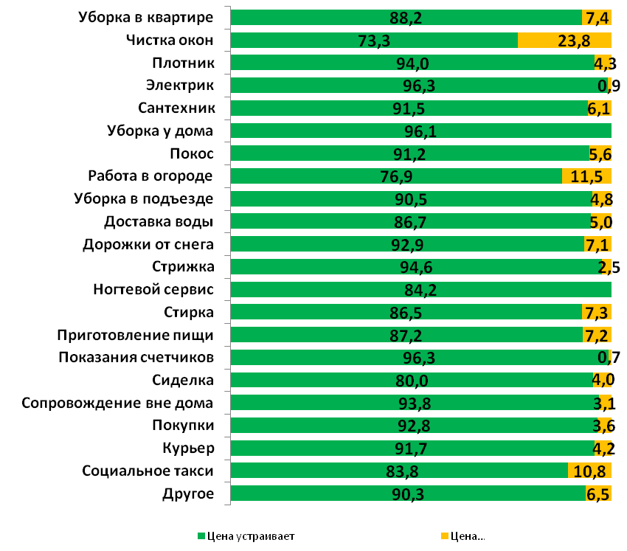
УДОВЛЕТВОРЕННОСТЬ ЦЕНОЙ УСЛУГ
Диаграмма 9. Удовлетворенность ценой на услуги (в % от общего числа получивших услугу на платной основе)
В целом, удовлетворенность ценой на разные услуги во всех 10-ти АНО ЦСОН Самарской области довольно высока.
Цена услуг большинством опрошенных оценена как устраивающая их.
Проект «Развитие модели деятельности СО НКО по социальному обслуживанию населения, повышение уровня их устойчивости – залог предоставления качественных социальных услуг населению Самарской области»
Исследование «Оценка качества предоставления дополнительных социальных услуг АНО «Центр социального обслуживания населения» в Самарской области»
Самарский областной профессиональный союз работников социальной защиты населения

Slide 15
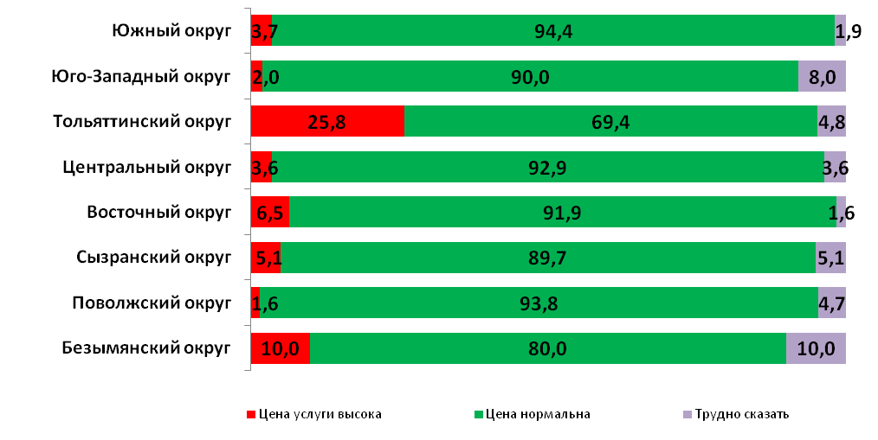
УДОВЛЕТВОРЕННОСТЬ ЦЕНОЙ УСЛУГ
Диаграмма 10. Удовлетворенность ценой услуги «Влажная уборка квартиры/дома» на разных территориях (в % от общего числа получивших услугу на платной основе на каждой территории)
Влажная уборка квартиры
В Тольяттинском округе больше всего опрошенных считают цену услуги высокой.
Доля полагающих цену нормальной при этом значительно перевешивает, но удельный вес считающих цену завышенной больше, чем на других территориях.
Проект «Развитие модели деятельности СО НКО по социальному обслуживанию населения, повышение уровня их устойчивости – залог предоставления качественных социальных услуг населению Самарской области»
Исследование «Оценка качества предоставления дополнительных социальных услуг АНО «Центр социального обслуживания населения» в Самарской области»
Самарский областной профессиональный союз работников социальной защиты населения

Slide 16
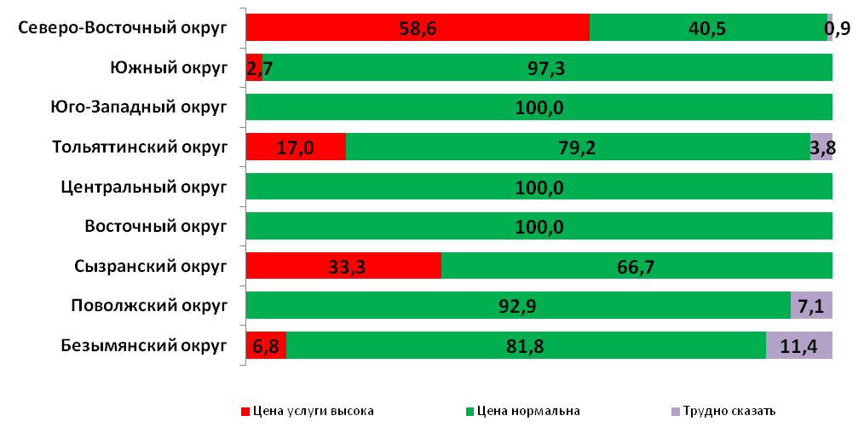
УДОВЛЕТВОРЕННОСТЬ ЦЕНОЙ УСЛУГ
Диаграмма 11. Удовлетворенность ценой услуги «Мытье и чистка стекол» на разных территориях (в % от общего числа получивших услугу на платной основе на каждой территории)
Мытье и чистка стеклянных поверхностей
Цена на услугу оценена как высокая в АНО ЦСОН Северо-восточного округа.
Большинство опрошенных в этом округе сочло ее завышенной.
Проект «Развитие модели деятельности СО НКО по социальному обслуживанию населения, повышение уровня их устойчивости – залог предоставления качественных социальных услуг населению Самарской области»
Исследование «Оценка качества предоставления дополнительных социальных услуг АНО «Центр социального обслуживания населения» в Самарской области»
Самарский областной профессиональный союз работников социальной защиты населения

Slide 17
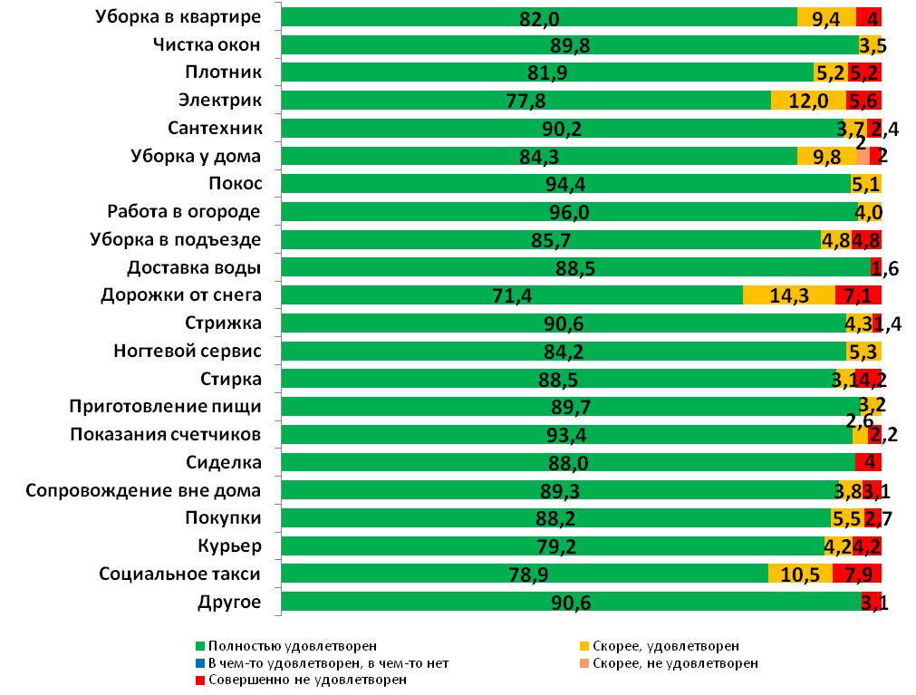
УДОВЛЕТВОРЕННОСТЬ КАЧЕСТВОМ УСЛУГ
Диаграмма 12.
Удовлетворенность качеством услуг
(в % от общего числа получивших услугу на платной основе)
Качество всех протестированных дополнительных социальных услуг высоко оценено их получателями. Существенных различий в оценках опрошенных в 10-ти АНО ЦСОН области не было.
* На фоне абсолютной удовлетворенности полученными услугами вопрос о причинах неудовлетворенности качеством услуг оказался неактуален, ответы на него носили единичный характер и касались навыков оказания услуг.
Проект «Развитие модели деятельности СО НКО по социальному обслуживанию населения, повышение уровня их устойчивости – залог предоставления качественных социальных услуг населению Самарской области»
Исследование «Оценка качества предоставления дополнительных социальных услуг АНО «Центр социального обслуживания населения» в Самарской области»
Самарский областной профессиональный союз работников социальной защиты населения

Slide 18
ВЫВОДЫ
Важные моменты, которые нужно учитывать при интерпретации данных проведенного исследования:
Рынок социальных услуг инертен, проводимые инновации должны преодолеть определенные барьеры установок, стереотипов и бытовых привычек, которые меняются в течение длительного периода – от 6 до 18 месяцев. В этих условиях исследование оценки качества услуг, внедренных не более 2 месяцев назад, дает только ориентировочные данные для отсчета, закладывая базу для проведения подобных исследований и мониторинга ситуации в будущем.
Фокусом данного исследования стали дополнительные услуги, по которым проводилась работа в рамках грантового проекта. Другие дополнительные социальные услуги остались за пределами внимания и оценки исследователей.
Проект «Развитие модели деятельности СО НКО по социальному обслуживанию населения, повышение уровня их устойчивости – залог предоставления качественных социальных услуг населению Самарской области»
Исследование «Оценка качества предоставления дополнительных социальных услуг АНО «Центр социального обслуживания населения» в Самарской области»
Самарский областной профессиональный союз работников социальной защиты населения

Slide 19
ВЫВОДЫ
Результаты проведенного исследования:
Уровень жизни клиентов АНО ЦСОН невысок: каждый четвертый относит себя к бедной части населения. Это типичная характеристика целевой группы потребителей услуг АНО ЦСОН. Мониторинг самооценки уровня жизни может стать дополнительным индикатором динамики социального самочувствия этой социальной группы и формирования ценовой политики на дополнительные социальные услуги.
Наиболее потребляемые дополнительные услуги из тестируемого перечня (за последние 2 месяца их получило более трети опрошенных): уборка квартиры и мытье окон, стрижка волос.
Услуги с высоким уровнем пользования (были оказаны более 20% опрошенным): снятие показаний счетчиков и покос на участке.
Сравнительно потребляемые услуги (их получило около 10% опрошенных): бытовые (мелкий ремонт в квартире, приготовление пищи, стирка) и сопровождение вне дома.
Услуги с низким уровнем пользования (их получили 2-5% опрошенных): бытовые (доставка воды, уборка придомовой территории или подъезда, работа в огороде), косметические (маникюр, педикюр) и социальные (такси, курьер, сиделка).
Цена на дополнительные услуги устраивает большинство клиентов АНО ЦСОН.
Дополнительные социальные услуги получили высокую оценку качества от получателей. Такая картина наблюдается по всем 10-ти АНО ЦСОН Самарской области.
Проект «Развитие модели деятельности СО НКО по социальному обслуживанию населения, повышение уровня их устойчивости – залог предоставления качественных социальных услуг населению Самарской области»
Исследование «Оценка качества предоставления дополнительных социальных услуг АНО «Центр социального обслуживания населения» в Самарской области»
Самарский областной профессиональный союз работников социальной защиты населения

Slide 20
ВЫВОДЫ
Важные моменты, которые нужно учитывать при развитии системы оценки услуг АНО ЦСОН:
Мониторинг услуг АНО ЦСОН целесообразно вести по двум направлениям: не только оценка качества оказываемых услуг, но и выявление новых запросов, сфер деятельности и целевых групп. Оба формата исследований были представлены в рамках данного грантового проекта.
На этапе планирования мониторинга важно учитывать сезонный характер ряда услуг.
Анализ услуг в дальнейшем может быть нацелен на выделение «ядра» воспроизводящихся услуг и периферийных услуг для отдельных целевых групп либо услуг, имеющих сезонный характер. Имея четкую структуру востребованных услуг можно говорить о расширении этого перечня с учетом запросов целевых групп.
Оптимальная периодичность мониторинга оценки качества услуг АНО ЦСОН – раз в год. Такой режим позволит вовремя улавливать новые запросы и потребности, следить за расширением целевой аудитории и при необходимости оперативно корректировать содержание или ценовую политику оказываемых услуг.
Проект «Развитие модели деятельности СО НКО по социальному обслуживанию населения, повышение уровня их устойчивости – залог предоставления качественных социальных услуг населению Самарской области»
Исследование «Оценка качества предоставления дополнительных социальных услуг АНО «Центр социального обслуживания населения» в Самарской области»
Самарский областной профессиональный союз работников социальной защиты населения

Slide 21
ВЫВОДЫ
Задачи, которые стоят перед АНО ЦСОН в новых условиях функционирования:
Изменение позиционирования учреждения (ребрендинг). Изменение образа АНО ЦСОН: от «собеса» к учреждению социальной направленности, которое может быть полезно разным социальным группам в повседневной жизни.
Повышение информированности о своих услугах. Использование потенциала социальных работников как канала информирования и выхода на новые целевые группы. Информационные материалы об услугах Центра, которые социальный работник передает клиентам, становятся доступны их ближайшему окружению – это прямой и доступный способ расширения целевой аудитории.
Повышение доверия широких масс населения к АНО ЦСОН через демонстрацию преимуществ Центра социального обслуживания на фоне коммерческих организаций. Этими преимуществами являются гарантии и возможность контроля за качеством услуг.
Проект «Развитие модели деятельности СО НКО по социальному обслуживанию населения, повышение уровня их устойчивости – залог предоставления качественных социальных услуг населению Самарской области»
Исследование «Оценка качества предоставления дополнительных социальных услуг АНО «Центр социального обслуживания населения» в Самарской области»
Самарский областной профессиональный союз работников социальной защиты населения

Slide 22
ВЫВОДЫ
Востребованные профильные услуги в группах пожилых и людей с инвалидностью – это компьютерный ликбез, тематические встречи, сопровождение вне дома, прокат ТСР. Невысокий платежеспособный спрос не эти услуги еще не означает, что их можно «сбросить со счета». Здесь стоит задача поиска жизнеспособных форм оказания этих услуг и постепенного формирования платежеспособного спроса средствами маркетинга.
Востребованные профильные услуги в семьях со взрослыми на попечении - это присмотр за взрослыми, прокат ТСР, сопровождение вне дома, компьютерный ликбез и тематические встречи. Платежспособный спрос из них имеют две услуги – присмотра и сопровождения.
Востребованные профильные услуги в семьях с детьми-инвалидами - это, в первую очередь, кратковременный присмотр за детьми, а также прокат ТСР, сопровождение ребенка вне дома, компьютерный ликбез и тематические встречи. Платежеспособный спрос на эти услуги невелик – это может быть связано, в первую очередь, с высокими тратами на реабилитацию в данной целевой группе.
Востребованные профильные услуги в семьях с дошкольниками и младшими школьниками – это кратковременный присмотр за детьми и сопровождение ребенка в учреждения. Платежеспособным спросом обеспечена только услуга кратковременного присмотра за детьми в семьях с детьми – младшими школьниками.
Проект «Развитие модели деятельности СО НКО по социальному обслуживанию населения, повышение уровня их устойчивости – залог предоставления качественных социальных услуг населению Самарской области»
Исследование «Оценка качества предоставления дополнительных социальных услуг АНО «Центр социального обслуживания населения» в Самарской области»
Самарский областной профессиональный союз работников социальной защиты населения

Slide 23
ВЫВОДЫ
«Потолок» приемлемой цены на большинство услуг низок: 50 и 100 руб., реже – 200-500 руб.
Все социальные услуги нуждаются в целенаправленных маркетинговых усилиях по изменению стереотипа низкой ценности обслуживающего труда и формированию спроса.
Изменение уровня востребованности услуг в дальнейшем будет зависеть исключительно от выбранной маркетинговой политики продвижения услуг АНО ЦСОН на рынке.
Задачи, которые стоят перед АНО ЦСОН в новых условиях:
Формировать спрос на социальные услуги.
Повышать доверие широких масс населения к АНО ЦСОН.
Демонстрировать преимущества услуг АНО ЦСОН – гарантии и возможность контроля за качеством услуг.
Изменить позиционирование учреждения (ребрендинг).
Повышать информированность о своих услугах. Использовать потенциал социальных работников как канала информирования.
Спасибо за внимание!
Проект «Развитие модели деятельности СО НКО по социальному обслуживанию населения, повышение уровня их устойчивости – залог предоставления качественных социальных услуг населению Самарской области»
Исследование «Выявление диапазона потребностей населения в дополнительных социальных услугах с учетом специфики муниципальных образований Самарской области»
Самарский областной профессиональный союз работников социальной защиты населения

Slide 24
Результаты исследования Оценка качества предоставления дополнительных социальных услуг АНО «Центр социального обслуживания населения» в Самарской области
Самарский областной профессиональный союз работников социальной защиты населения
Центр гуманитарных технологий и исследований «Социальная Механика
Федеральный социальный проект «Развитие модели деятельности СО НКО по социальному обслуживанию населения, повышение уровня их устойчивости – залог предоставления качественных социальных услуг населению Самарской области».
Реализуется на средства, предоставленные Фондом Президентских грантов, в соответствии с Соглашением …
Самара, 2018

